Slide 1
Ενότητα 6
Κείμενο: Ιστορίες με φίλους

Slide 2
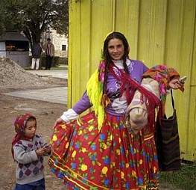

Slide 3
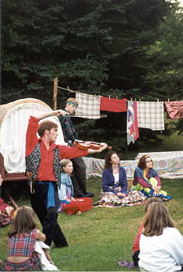

Slide 4
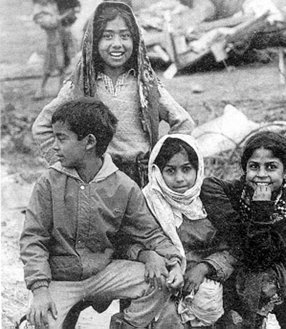

Slide 5
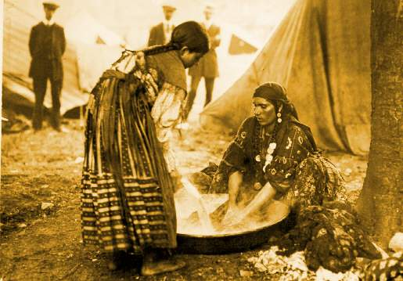

Slide 6
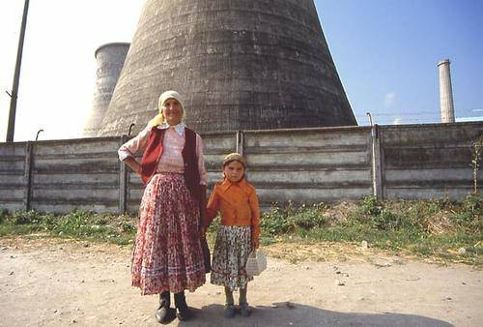

Slide 7
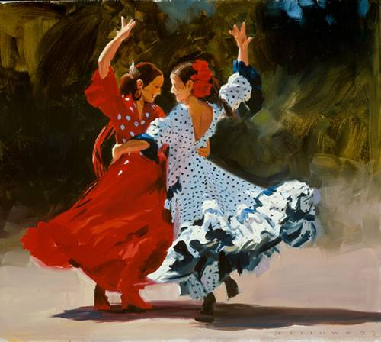

Slide 8
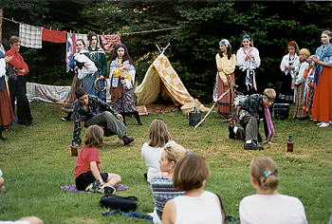

Slide 9
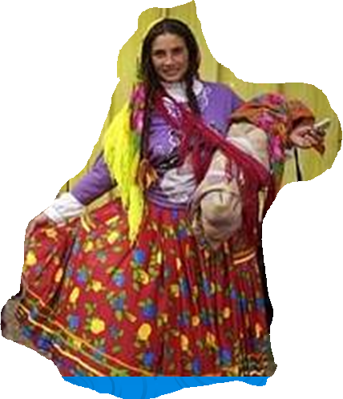
Τι πληροφορίες μάθαμε για τους τσιγγάνους από την έρευνά μας;
Ποια σχέση μπορεί να
έχουν με την ενότητά
μας οι τσιγγάνοι;
Προβληματισμός:
Είναι εύκολο ή δύσκολο να δημιουργήσουν οι τσιγγάνοι φιλίες με άλλους ανθρώπους;

Slide 10
Α. Διαβάζουμε το κείμενο σελ. 77-78
Β. Είδος κειμένου:
Αφήγηση
Γ. Ποια σχέση έχει ο τίτλος του βιβλίου «Σαν τα χελιδόνια» , από το οποίο είναι το απόσπασμα, με το περιεχόμενο;

Slide 11
Δομικά στοιχεία του κειμένου ( Απαντώ ομαδικά στο χαρτονάκι μου- Χρόνος: 3λεπτά )
Πού διαδραματίζονται τα γεγονότα;
Σε μια παραλιακή περιοχή στην Ελλάδα
Πότε διαδραματίζονται τα γεγονότα;
Μια φθινοπωρινή ή χειμωνιάτικη μέρα με αέρα
Πρωταγωνιστές :
Ο Δημήτρης, η μικρή Τσιγγάνα και η γιαγιά
Πρόβλημα / Ανατροπή:
Η μικρή Τσιγγάνα φεύγει από την περιοχή

Slide 12
Επεξεργασία κειμένου
1. Στο κείμενο δεν αναφέρεται το όνομα της μικρής τσιγγάνας; Γιατί άραγε; Τι τονίζεται με αυτό τον τρόπο;
2 . Τι δώρο έδωσε η τσιγγάνα στο Δημήτρη; Πώς το κρίνετε;
3 . Τι δώρο θα κάνατε εσείς σε κάποιο φίλο σας που θα αποχωριζόσασταν;
4. Με ποιο τρόπο μας δείχνει η συγγραφέας ότι έφυγαν οι τσιγγάνοι;

Slide 13
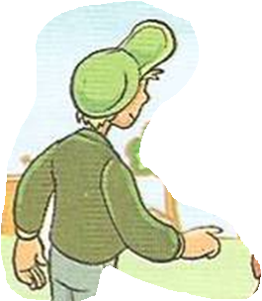
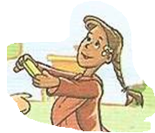
Συναισθήματα
Δημήτρης
Μικρή Τσιγγάνα
Λύπη, στεναχώρια, θλίψη συγκίνηση
Υπογραμμίζω στο βιβλίο φράσεις
που δείχνουν τα συναισθήματα
Α. «Τα μάτια της μικρής άρχισαν τώρα να βουρκώνουν...»
Β. « Έτρεξε με όλη του τη δύναμη, κρατώντας τη φυσαρμόνικα στο χέρι...»

Slide 14
Πώς θα χαρακτηρίζατε τη φιλία μεταξύ των δύο παιδιών;
αληθινή, πραγματική, αγνή, ανιδιοτελή, ειλικρινή

Slide 15
Ποια νομίζετε ότι είναι τα συναισθήματα και η γνώμη που έχει η συγγραφέας για τους τσιγγάνους;

Slide 16
Ομαδικές – δημιουργικές εργασίες
Α. Τι θα έλεγε η μικρή τσιγγάνα στο Δημήτρη αν είχε την ευκαιρία να τον αποχαιρετήσει;
Β. Τι θα έλεγε ο Δημήτρης στη μικρή τσιγγάνα αν είχε την ευκαιρία να την αποχαιρετήσει;
Γ. Αν συναντούσατε ένα τσιγγάνο τι ερωτήσεις θα θέλατε να του κάνετε για τον τρόπο ζωής του;
Δ. Δώστε ένα διαφορετικό τέλος στο κείμενο

Slide 17
« Τι να σε φιλέψουμε;» «Τίποτα ευχαριστώ. Βιάζομαι.»
Ποιοι μιλούν σε αυτό το απόσπασμα;
Ο παππούς άκουσε αυτόν το διάλογο και τον μετέφερε στο Δημήτρη. Τι του είπε;
Η γιαγιά ρώτησε τη μικρή τσιγγάνα τι ήθελε να τη φιλέψει και αυτή απάντησε ότι δεν ήθελε τίποτα .

Slide 18
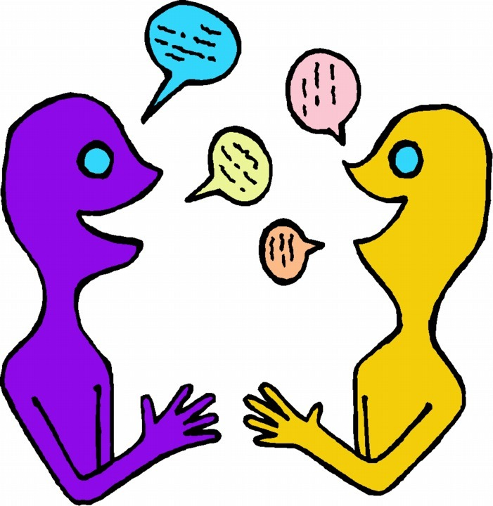
Ευθύς Λόγος Τα λόγια όπως εκφράζονται από το ίδιο το πρόσωπο.
Πλάγιος Λόγος
Τα λόγια όπως μεταφέρονται από άλλο πρόσωπο.

Slide 19
Για να μετατρέψω από τον ευθύ στον πλάγιο λόγο:
1. Προσθέτουμε τα ονόματα των προσώπων
2. Βάζουμε συνδέσμους για να ενώσουν τις προτάσεις ( και , αλλά ...)
3.Χρησιμοποιούμε ρήματα όπως: ρώτησε, απάντησε, είπε
4. Αλλάζουμε το πρόσωπο των ρημάτων από πρώτο σε τρίτο ( ήθελα- ήθελε)

Slide 20
«Γιατί δεν την κράτησες εσύ;» «Αν ήθελα, θα την κράταγα. Όμως θέλω να την πάρεις εσύ»
Μετάφερε τον πιο πάνω διάλογο στον πλάγιο λόγο

